Slide 1
Тема: «Технология приготовления рулетиков из баклажанов».
Преподаватель специальных дисциплин Богданова Алла Анатольевна
ГБПОУ НПО МО г. Электросталь

Slide 2
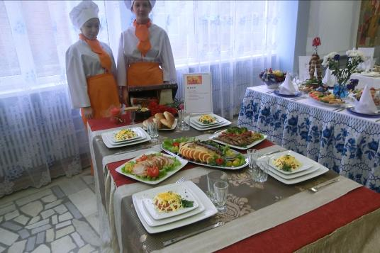
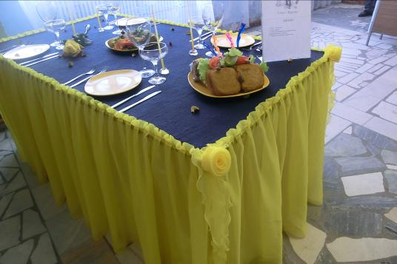
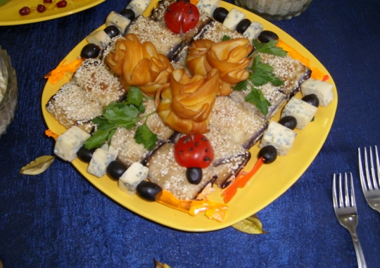
СОДЕРЖАНИЕ:
Рулетики из баклажанов
Историческая справка……..
Наименование сырья……….
Технология приготовления блюда………………………….
Варианты подачи……………
Используемая литература……

Slide 4
Слово « Закуски» - чисто русского происхождения, означает оно не основную еду, а то что ей предшествует. Острый вкус, привлекательный вид настраивают на обед.
К закускам подают различные соусы и приправы: острые, кисло - сладкие , жгучие
( майонез, сметана, горчица, хрен).

Slide 5
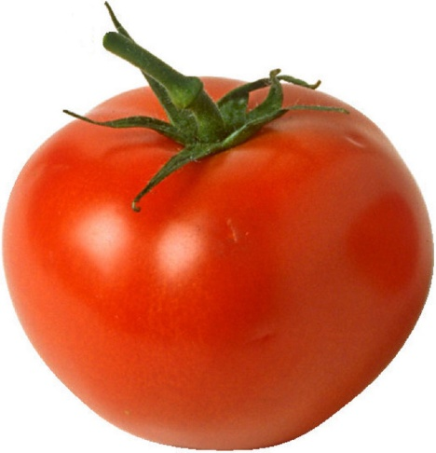
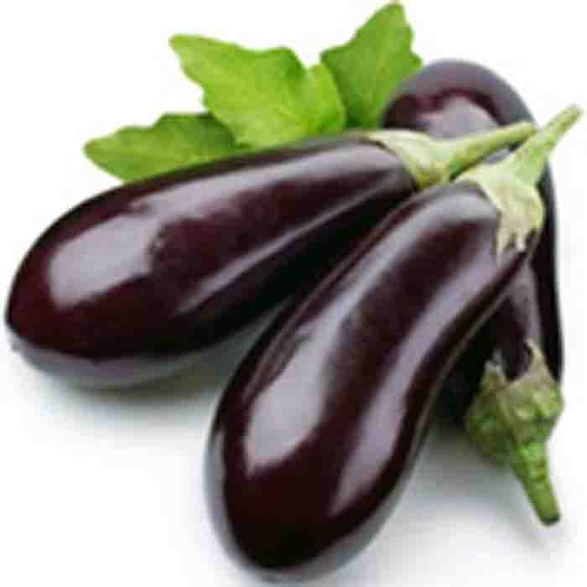
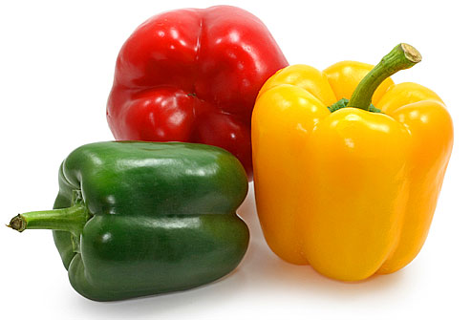
ТОМАТ
БАКЛАЖАНЫ
ПЕРЕЦ СЛАДКИЙ
ПАСЛЁНОВЫЕ

Slide 6
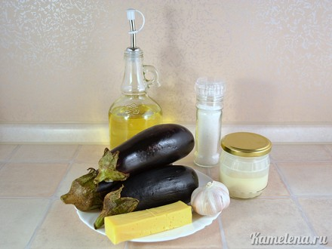
Ингредиенты:
Баклажаны
Чеснок
Сыр
Майонез
Масло растительное или оливковое
Соль

Slide 7
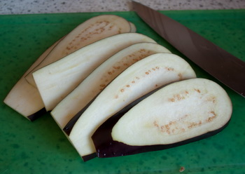
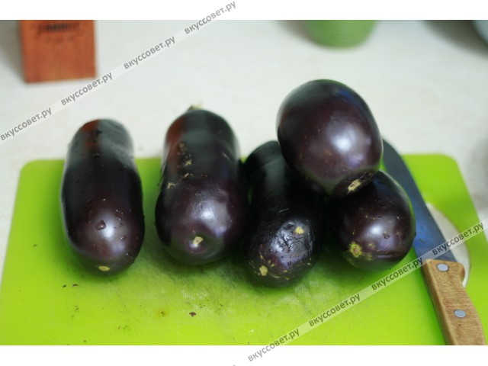
Технология приготовления:
Баклажаны нарезаем вдоль на пластинки толщиной 4-5 мм.
Баклажаны
моем

Slide 8
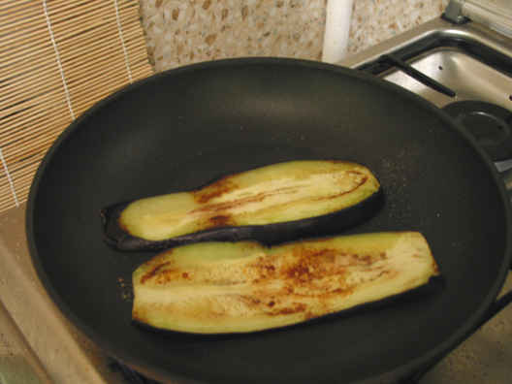
Разогреваем сковороду с 1 ст.л. растительного масла. Кладем баклажаны и обжариваем в 2 партии по 2 минуты с каждой стороны, до готовности.

Slide 9
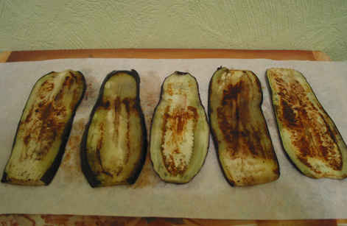
При жарке баклажаны достаточно сильно впитывают жир.
Поэтому, чтобы блюдо не было очень жирным, обжаренные пласты
перекладываем на бумажные полотенца, чтобы впитать лишний жир.

Slide 10
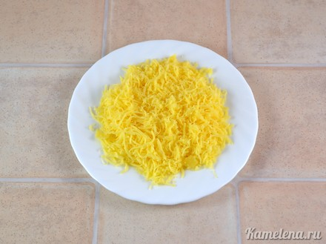
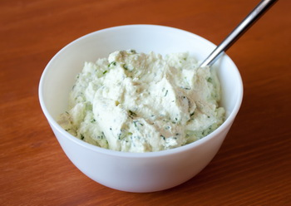
Используют сыр твёрдых сортов или мягких.
Сыр натирают или разминают, соединяют с чесноком.

Slide 11
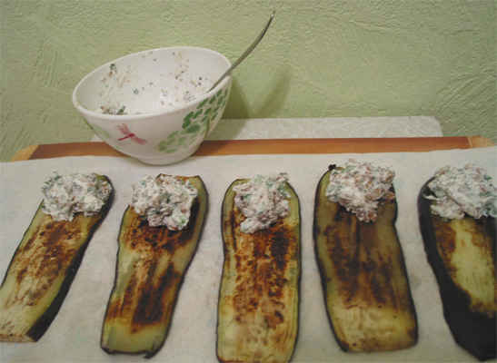
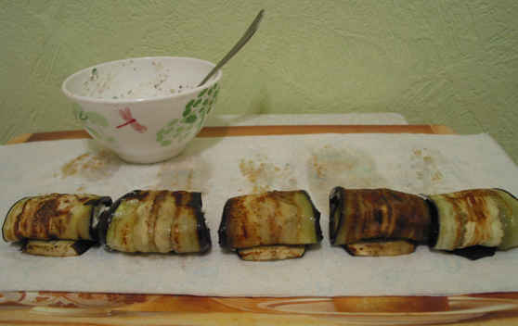
Выкладываем начинку на полоску баклажана.
Сворачиваем рулетиком.

Slide 12
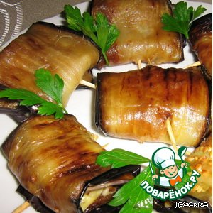
Выход 200 г
ПРИЯТНОГО
АППЕТИТА!

Slide 14
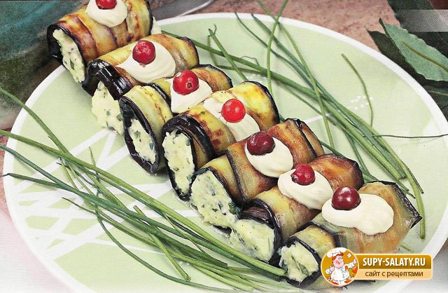

Slide 15
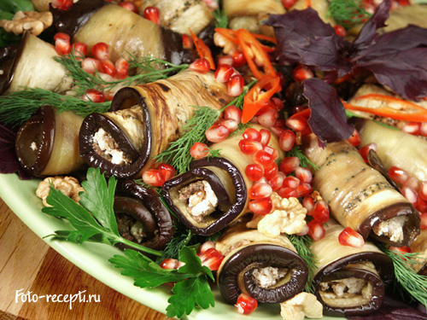

Slide 16
http://supy-salaty.ru/1310-kak-prigotovit-baklazhany-samye-populyarnye-recepty-runeta.html

